Slide 1


ĐỒ ÁN TỐT NGHIỆP ĐẠI HỌC
Đề tài:
PHÁT TRIỂN PHẦN MỀM
PHÁT AUDIO VÀ VIDEO
Giảng viên hướng dẫn: TS. Võ Lê Cường
Sinh viên thực hiện: Đỗ Trung Hiếu
Lớp: Điện tử 6 – K59
Hà Nội, 01/2021

Slide 2

Nội dung chính
Phần I. Đặt vấn đề
Phần II. Mục tiêu của đề tài
Phần III. Giải pháp thực hiện
Phần IV. Kết quả đạt được
Phần V. Kết luận và hướng phát triển

Slide 3
PHẦN I. Đặt vấn đề

Slide 4


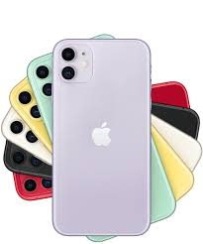
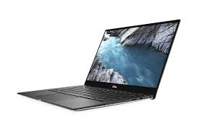
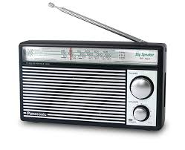
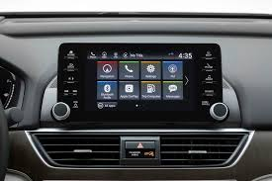
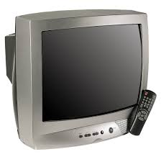
Phần I. Đặt vấn đề
Radio
TV
PC, SmartPhone,
SmartTV,…
Car
Notes:
Nội dung đa phương tiện, đặc biệt là audio và video, đã, đang và sẽ luôn là một phần không thể thiếu của cuộc sống.
Trong thời đại internet phổ cập, nội dung đa phương tiện có thể:
- Dễ dàng tiếp cận người dùng
- Qua nhiều nền tảng: radio, TV, máy tính, điện thoại => ô tô,…

Slide 5
PHẦN II. Mục tiêu của đề tài

Slide 6


Phần II. Mục tiêu của đề tài
Tìm hiểu về chuẩn nén audio MP3 và chuẩn nén video MP4,
là 2 định dạng phổ biến
Notes:
Nhiều sinh viên không có kiến thức, thậm chí hiểu biết sơ bộ về thiết kế phần mềm. Dẫn đến sản phẩm phát triển xong cực kì khó để sữa chữa hay mở rộng, cũng như tốn nhiều thời gian đọc hiểu lại.

Slide 7

Phần II. Mục tiêu của đề tài
Phát triển ứng dụng phát Audio và Video trên môi trường Windows, có thể port qua các nền tảng khác sau này
Ứng dụng cung cấp các chức năng:
Phát Audio:
Lập và hiển thị danh sách phát mp3
Hiển thị meta-data của nội dung đang phát
Hiển thị thời lượng
Điều khiển phát từ giao diện: dừng, tiếp tục, chuyển bài, chọn vị trí,...
Thay đổi chế độ lặp lại từ giao diện
Lưu thông tin nội dung phát gần nhất và tự động tải ở lần khởi động tiếp theo
Phát Video:
Lập và hiển thị danh sách phát mp4
Hiển thị tên và thời lượng của nội dung đang phát
Điều khiển phát từ giao diện
Lưu thông tin 2 file gần nhất
Notes:
10 yêu cầu chức năng

Slide 8
PHẦN III. Giải pháp thực hiện

Slide 9
Phần III. Giải pháp thực hiện
Cấu trúc frame MP3
MPEG-1 Layer III, lớp thứ 3 của chuẩn MPEG-1
Dữ liệu được lược bỏ các âm thành ngoài ngưỡng nghe của tai người kết hợp với mã hóa Huffman
Thường được nén với tỷ lệ 12:1 – bitrate 1,44 Mbps PCM -> 128 kbps MP3
Cấu thành bởi các frame, mỗi frame: 1152 mẫu, dài 26ms
Header chứa thông tin về frame (vd: 12 bit sync 1111 1111 1111 để xác định điểm bắt đầu)
CRC dùng để check lỗi
Side Information chứa thông tin giải mã
Main Data chứa dữ liệu mã hóa Huffman
Ancillary Data chứa điểm xác định frame tiếp theo
Notes:
Header: sync, chuẩn MPEG, layer, mode

Slide 10
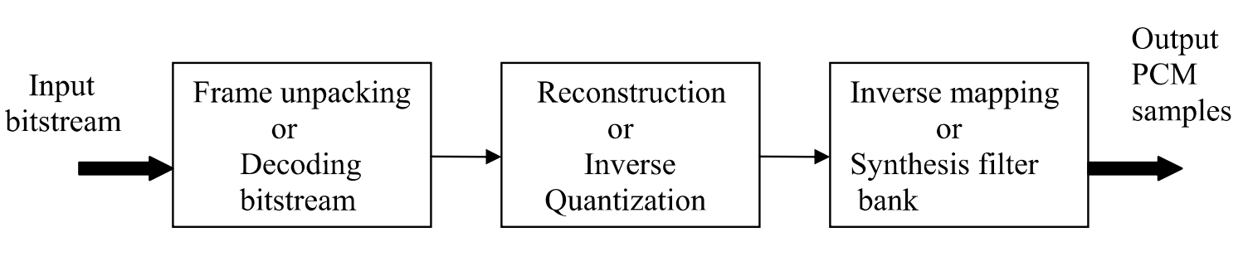
Phần III. Giải pháp thực hiện
Giải mã MP3
Xác định và trích xuất frame
Giải mã dữ liệu
Nghịch đảo lượng tử hóa
Chuyển đổi sang miền thời gian
Notes:
Giải quyết vấn đề đa nền tảng: Qt Framework
Áp dụng mô hình MVC

Slide 11
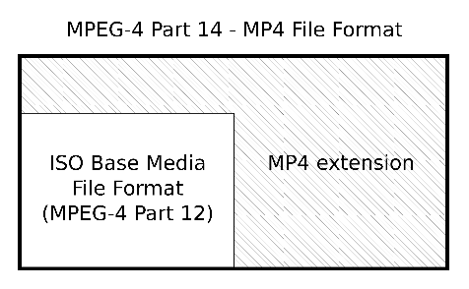
Phần III. Giải pháp thực hiện
Cấu trúc MP4
MPEG-4 Part 14, Phần 14 của chuẩn MPEG-4
Thường được nén với tỷ lệ 50:1 – tối đa lên đến 200:1
ISO Base Media File Format: Part 12 – chuẩn nén audio và video được áp dụng chung cho nhiều định dạng
MP4 extension: Phần mở rộng: phụ đề, thumbnail, mô tả đoạn phim, ...
Notes:
Giải quyết vấn đề đa nền tảng: Qt Framework
Áp dụng mô hình MVC

Slide 12

Phần III. Giải pháp thực hiện
Đa nền tảng
Lý do chọn Qt làm công cụ phát triển:
Hỗ trợ đa nền tảng: OS, RTOS, Mobile
Có phiên bản Community
Được sử dụng bởi cộng đồng rộng, dễ tìm kiếm giải pháp
Qt Framework
Notes:
Giải quyết vấn đề đa nền tảng: Qt Framework
Áp dụng mô hình MVC

Slide 13
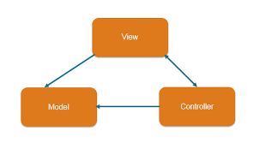
Phần III. Giải pháp thực hiện
Áp dụng mô hình thiết kế
Tổng quan:
Model: xử lý các tác vụ liên quan đến đọc, ghi dữ liệu
View: Hiển thị dữ liệu
Controller: Xử lý input từ người dùng
Lý do chọn MVC:
Đã ra đời lâu, có nhiều tài liệu hướng dẫn
Nhiều case study, dễ tìm kiếm giải pháp
Bản thân đã từng tiếp xúc với MVC trong các dự án thực tập
Mô hình MVC
Notes:
Giải quyết vấn đề đa nền tảng: Qt Framework
Áp dụng mô hình MVC

Slide 14
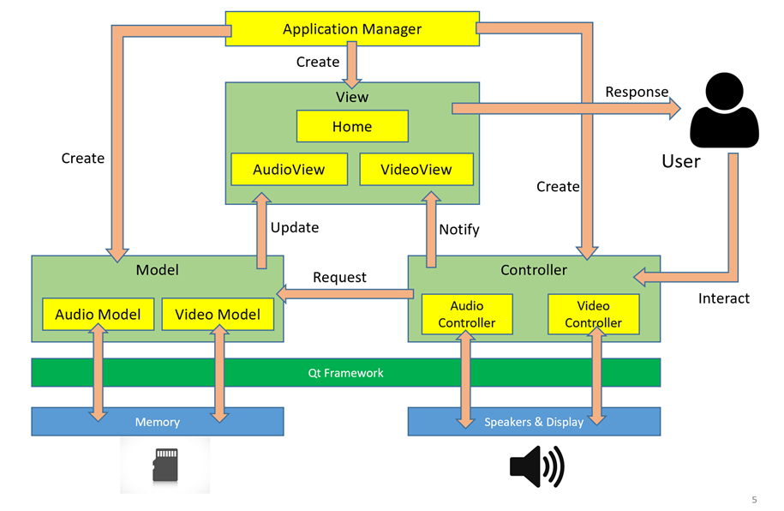
Phần III. Giải pháp thực hiện
Sơ đồ khối

Slide 15
Phần III. Giải pháp thực hiện
Sequence cơ bản
Notes:
Người dùng tương tác với View
View gửi signal tới Controller
Controller thực hiện xử lý và update Model
Model gửi thông báo thay đổi tới View
View cập nhật hiển thị và phản hồi lại cho ngươi dùng

Slide 16
Phần III. Giải pháp thực hiện
Ví dụ:
Sequence đổi chế độ lặp
Notes:
Người dùng tương tác với View
View gửi signal tới Controller
Controller thực hiện xử lý và update Model
Model gửi thông báo thay đổi tới View
View cập nhật hiển thị và phản hồi lại cho ngươi dùng

Slide 17
Phần III. Giải pháp thực hiện
Tính năng phát audio:
Logic được phát triển bằng ngôn ngữ C++
Giao diện được phát triển bằng ngôn ngữ QML
Tính năng phát video:
Cả logic và giao diện được phát triển bằng ngôn ngữ QML. (Do độ phức tạp cao nếu phát triển logic với C++)
Giao diện:
Tham khảo từ Spotify, Youtube, Netflix
Notes:
2 hướng tiếp cận: kết hợp C++/QML và thuần QML

Slide 18
Phần III. Giải pháp thực hiện
Phương pháp kiểm thử:
Black-box, kiểm thử thủ công theo kịch bản
So sánh với kết quả từ Groove Music và Movies & TV của Microsoft
Có tổng cộng 49 kịch bản kiểm thử được thực thi, theo 10 yêu cầu chức năng

Slide 19
PHẦN IV. Kết quả đạt được

Slide 20
Phần IV. Kết quả đạt được
Kết quả kiểm thử:
Các tính năng phát và điều khiển audio, video đạt 45/49 kịch bản kiểm thử - đạt 91.8%
9/10 yêu cầu chức năng hoàn thiện
1/10 yêu cầu chưa hoàn thiện: Hiển thị thời lượng: 4/16 kịch bản thất bại

Slide 21
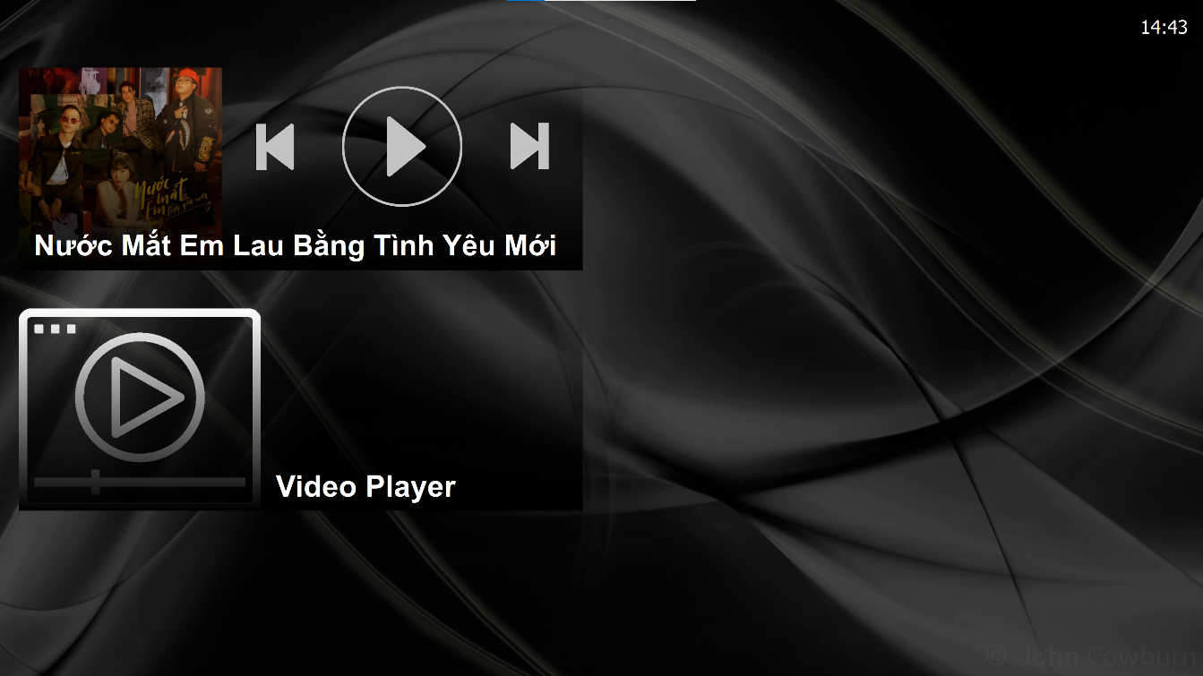
Phần IV. Kết quả đạt được
Giao diện ứng dụng:
Màn hình HOME

Slide 22
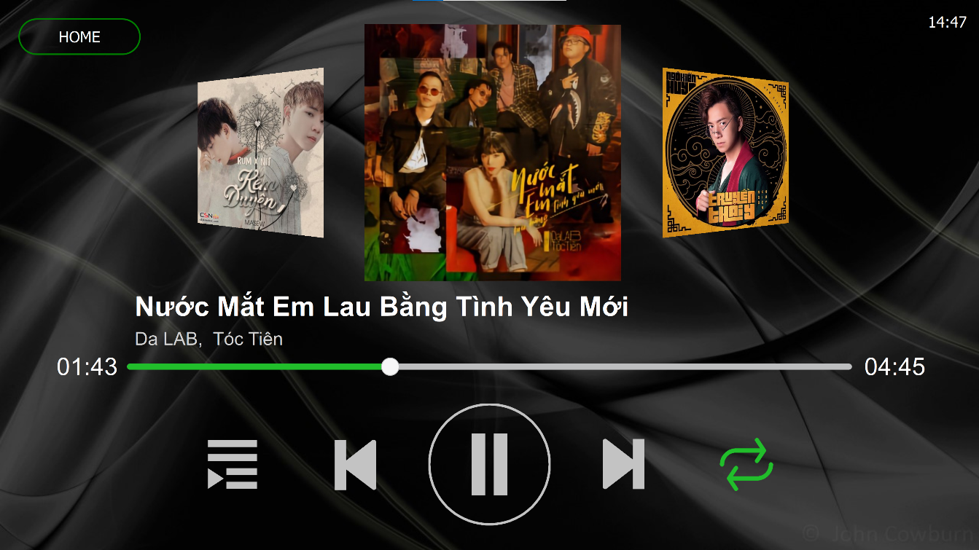
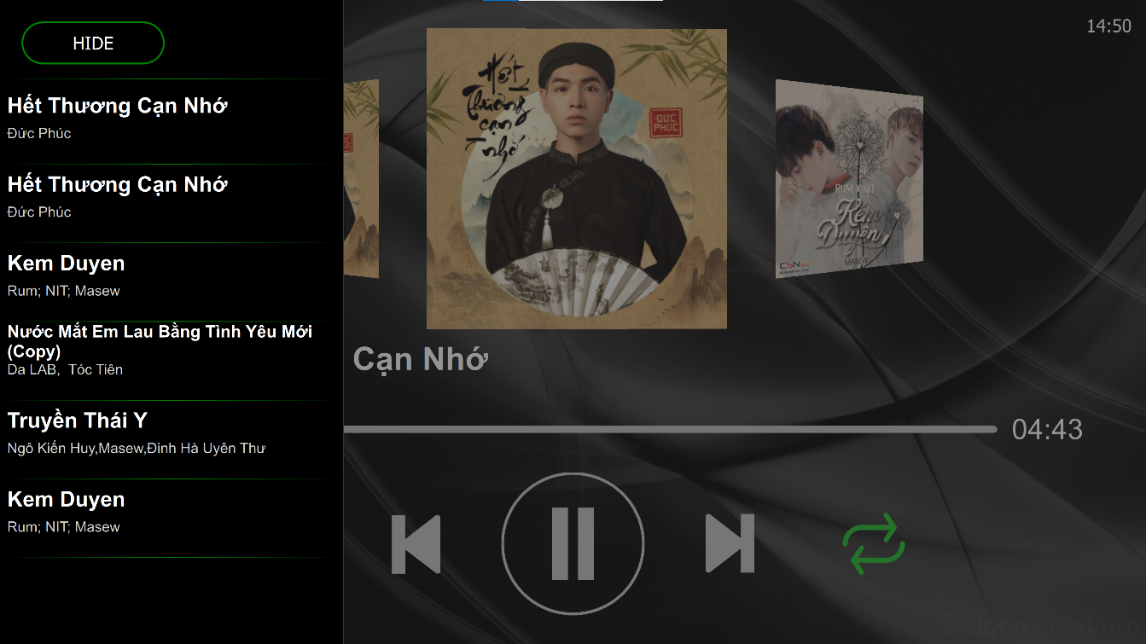
Phần IV. Kết quả đạt được
Giao diện ứng dụng:
Màn hình Audio Player
Audio Playlist

Slide 23
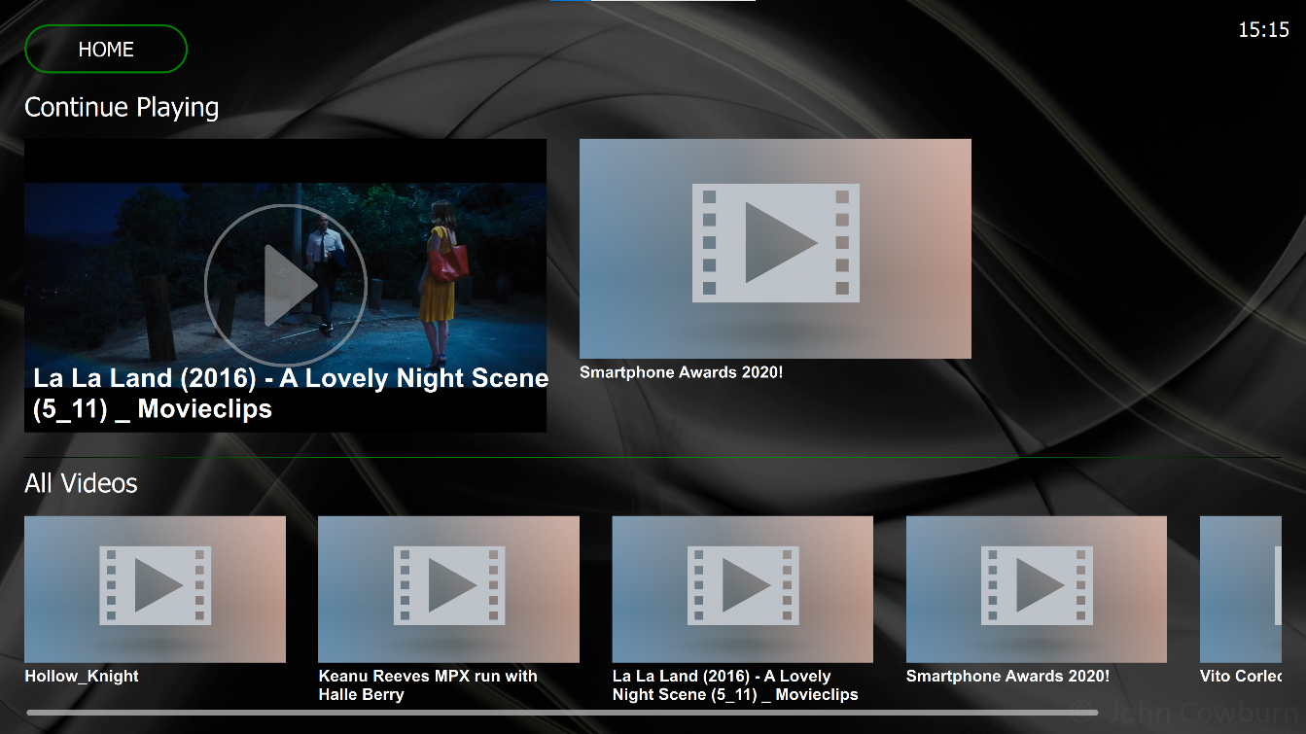
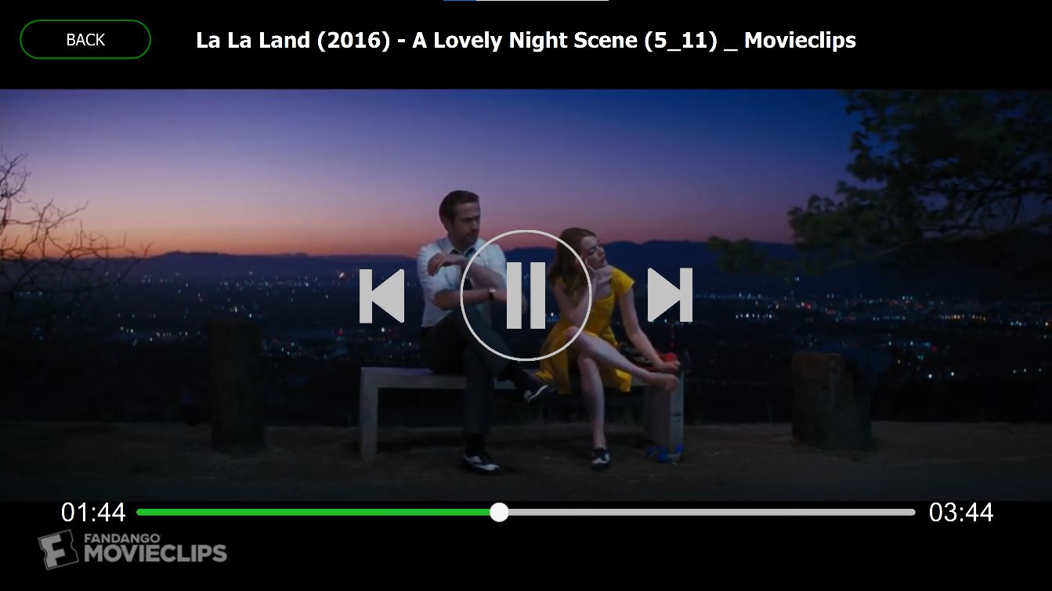
Phần IV. Kết quả đạt được
Giao diện ứng dụng:
Màn hình Video Playlist
Video Player

Slide 24
PHẦN V. Kết luận và
hướng phát triển

Slide 25

Phần V. Kết luận và hướng phát triển
Công việc đã thực hiện:
Nắm được hiểu biết cơ bản về MP3, MP4
Phân tích yêu cầu, phát triển và kiểm thử ứng dụng với 9/10 yêu cầu hoàn thiện, 45/49 kịch bản thành công, đạt 91.8%
Những điều chưa đạt:
Vẫn còn yêu cầu chưa được hoàn thiện: Hiển thị thời lượng chưa chính xác – 4/16 kịch bản thất bại
Mã nguồn chưa thực sự tuân thủ MVC, một số module còn thực hiện chức năng của module khác
Notes:
(VD module thuộc controller nhưng lại thực hiện chức năng của model)

Slide 26
Phần V. Kết luận và hướng phát triển
Hướng phát triển đề tài:
Tiếp tục điều tra nguyên nhân lỗi và hoàn thiện yêu cầu chức năng
Tiếp tục cải thiện giao diện của ứng dụng
Bổ sung thêm các tính năng khác:
Duyệt theo album, ca sĩ,...,
Kết nối Bluetooth với điện thoại: call, message,...
Triển khai sang các nền tảng khác: Linux – Ubuntu, Pi, Android,...
Notes:
VD duyệt audio theo ca sĩ, theo album,... , kết nối BT với điện thoại (call, music, music ...)

Slide 27
Tài liệu tham khảo
[1] https://doc.qt.io/qt-5
Mã nguồn ứng dụng
https://github.com/dotrunghieu96/datn

Slide 28


Cảm ơn mọi người đã theo dõi!

